Slide 1
Трансформация деятельности библиотеки при переходе школы на дистант
Кубрак Н.В. , зав.библиотекой
ГБОУ “Школа 1540”, г.Москва
Московская Технологическая школа ОРТ
Аспирант МПГУ

Slide 2
Деятельность школьной библиотеки
Выдача электронных книг
Информационно-методическая поддержка педагогов, учеников, родителей
Культурный досуг

Slide 3
Электронная информационно-образовательная среда (ЭИОС)
Совокупность электронных образовательных ресурсов,
средств информационно-коммуникационных технологий и автоматизированных систем,
необходимых для обеспечения освоения обучающимися образовательных программ в полном объеме независимо от их местонахождения
п. 3. ст.16 ФЗ “Об образовании”

Slide 4
Требования к работе ЭБС
Наличие личного кабинета у каждого пользователя
Возможность сохранения индивидуализированной информации
Полнотекстовый поиск по базе данных ЭБС
Установка закладок и ведение конспектов
Сохранение информации о прочтении книги;
Выделение, копирование, сохранение фрагмента текста, использование для цитирования
Оценка произведения, создание собственных отзывов или комментариев
Выборка отдельных книг, создание собственных книжных коллекций
Возможность чтения текста на мобильных устройствах
Возможность чтения в режиме «онлайн» с использованием технологий потокового получения данных (постраничный просмотр и т. д.) и чтение в режиме «оффлайн»

Slide 5
Преимущества
Администрации - эффективное использование средств, обеспечение необходимой художественной литературой в рамках учебного процесса, использование информационных технологий в обучении
Учителя - на уроке всегда под рукой литературный источник, можно читать с доски, дети могут работать с источниками на своих гаджетах
Библиотекаря - ЭБС восполняет пробелы в комплектовании литературой (современная детская проза и др.), может обслуживать 24/7, в каникулы и выходные, статистические данные учитываются в общей отчетности
Ученика - может получить книгу, находясь в любом месте, в любое время, есть книги, которых нет в бумажном виде в библиотеке, можно работать с текстом, составляя конспекты

Slide 6
Национальные библиотеки
Президентская библиотека https://www.prlib.ru/
Национальная электронная детская библиотека (РГДБ) https://arch.rgdb.ru/
Оцифрованная литература (редкие источники)
Частичный доступ к документам
Библиотека может подключиться в режиме удаленного читального зала

Slide 7
Библиотеки учебной литературы
1. Просвещение. Бесплатный доступ на 3 месяца. https://media.prosv.ru/
2. Российский учебник. Доступно 1500 пособий по промокоду УчимсяДома. https://lecta.rosuchebnik.ru/
3. Русское слово Подключение к сервису после оформления заявки. Бесплатный доступ до 20 апреля. https:русское-слово.рф
4.Московская электронная школа

Slide 8
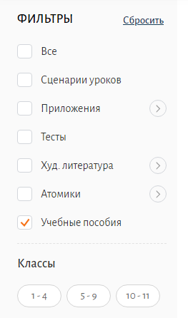
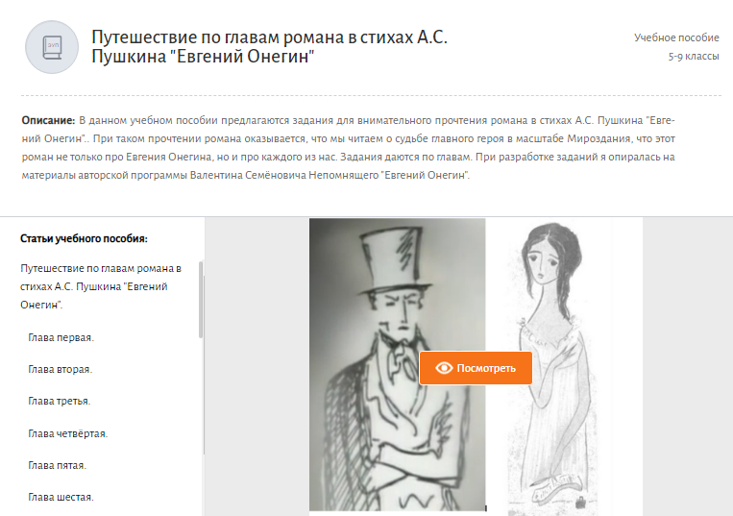
Московская электронная школа

Slide 9
Литрес
Литрес: Библиотека
Чтение педагогов и родителей
Литрес: Школа
Чтение школьников

Slide 10
Библиошкола https://biblioschool.ru/
Книги
Тренажеры
Интерактивный контент
Аудиокниги
Артпортал
Бесплатный доступ до 1 июня

Slide 11
Библиотеки по подписке
1. Альпина. Нон-фикшн, саморазвитие, нет детского контента в рамках этой подписки. Доступно 70 книг по промокоду GIFT_STAYHOME Мобильное приложение.
2. MyBook. Художественная литература, в т.ч. детская. Доступ до 21 апреля 2020 по промокоду STAYHOME. Можно работать как с браузера, так и с мобильного приложения
3. Сторителл. Художественная литература и нонфикшн. Аудиокниги, в т.ч. и для детей. Бесплатная подписка на 30 дней.

Slide 12
Выводы
Электронная библиотека не только хранилище электронных ресурсов. Важны обеспечение доступа и каналы коммуникации
Библиотека в школе - технологическая служба заботы.
Необходимо постоянное техническое сопровождение пользователей
Нужно постоянно продвигать электронную библиотеку в школе.
Электронное чтение не подменяет бумажное.
Это сервис доставки контента

Slide 13
Информационная поддержка педагогов в условиях перехода на ДО
Консультирование коллег
Курирование информации

Slide 14
Консультирование по работе с цифровыми инструментами
Встречи, семинары
Видеоконференции
Ютуб-трансляция
Собрание в Скайпе
Инструкция Zoom
Инструкция Discord

Slide 15
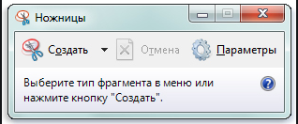
Создание видеоинструкций и мануалов

Slide 16
Курирование информации
Определение круга источников актуальной информации
Новатор
GeekTeachers
Роза ветров:Север
Профессиональные сообщества в соцсетях
Лидеры мнений

Slide 17
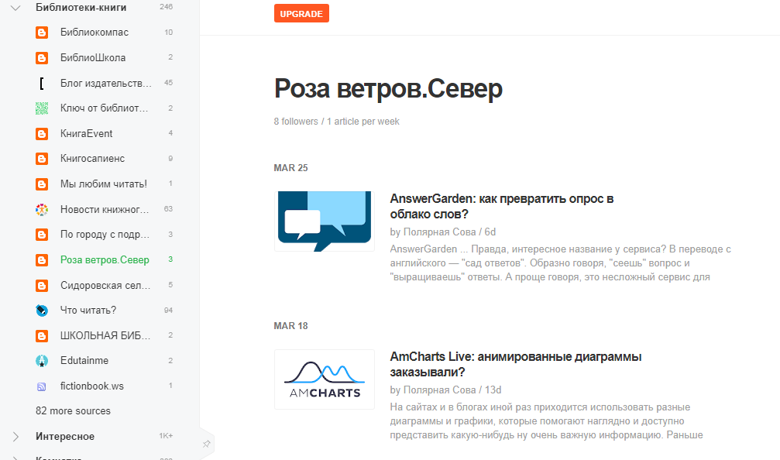
Инструменты сбора информации
Feedly

Slide 18
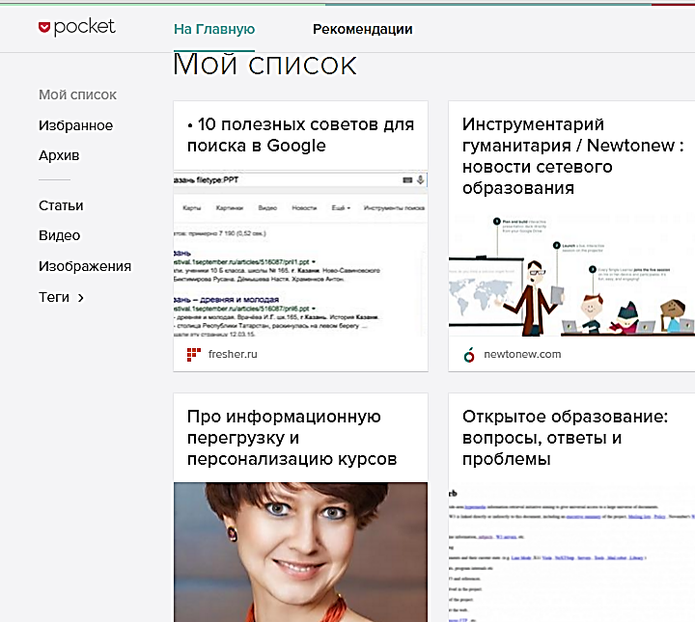
Инструменты организации контента
Pocket https://getpocket.com/

Slide 19
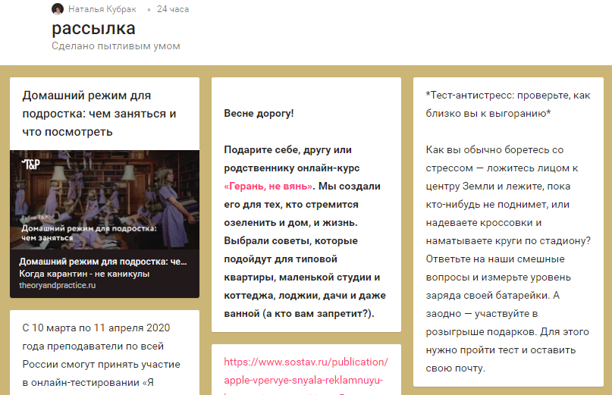
Закладки в Padlet

Slide 20
Представление информации
(аккумуляция самого нужного)
Гугл-документы
Гугл-сайт
Почтовая рассылка

Slide 21
Выводы
Цифровые инструменты - это лишь средство
Необходимо знать круг минимально необходимых инструментов
Нужно понимать, как они могут быть полезны педагогу
Открытость, обратная связь и самосовершенствование

Slide 22
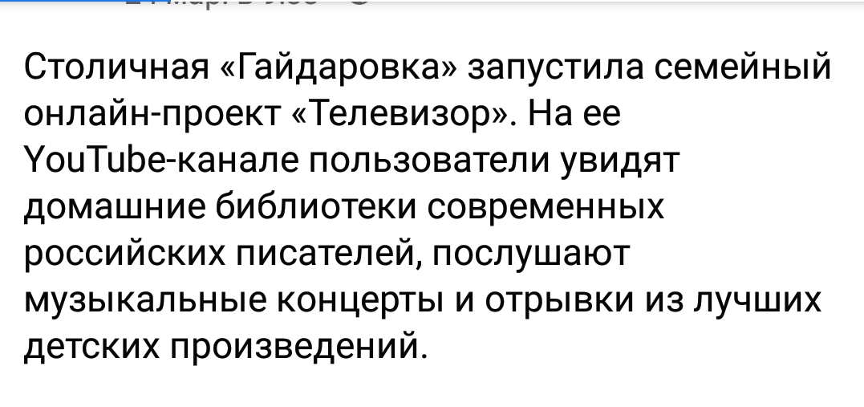
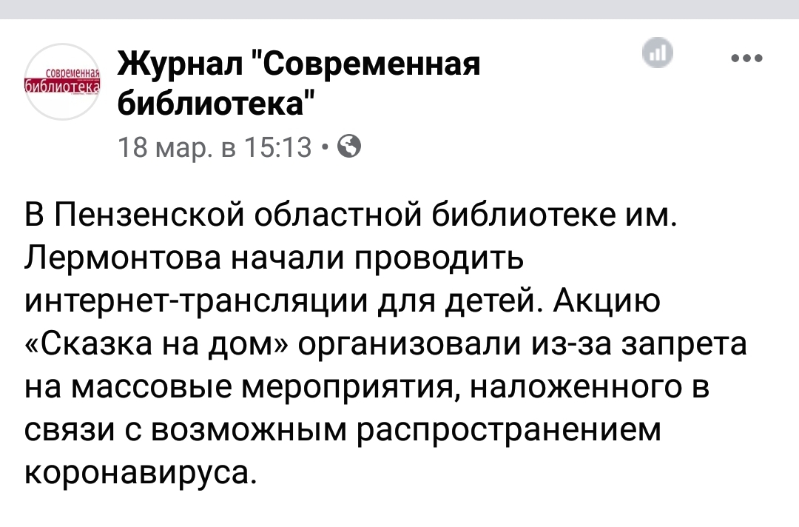
Культурный досуг
Встречи с писателями и др. замечательными людьми
Виртуальные громкие чтения (РГДБ)
Онлайн-спектакли (Яндекс Эфир, театры)
Виртуальные экскурсии по библиотекам, музеям
Онлайн-лекции
Онлайн-курсы по литературе

Slide 23
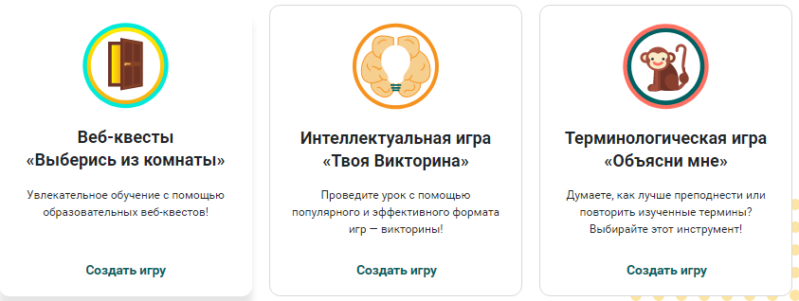
Конкурсы, игры, викторины
Инструкция Google Form,
Инструкция LearningApps,
Инструкция H5P,
Инструкция Learnis

Slide 24
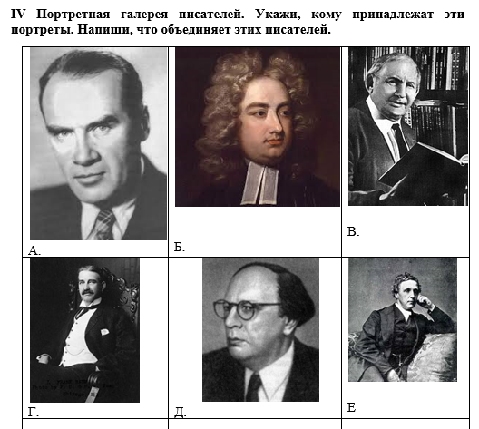

Slide 25
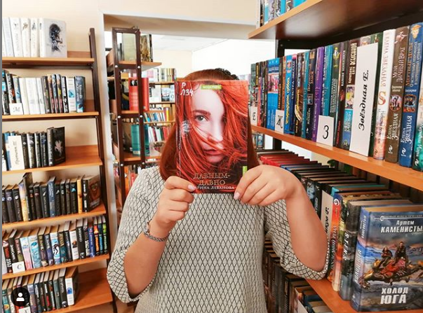
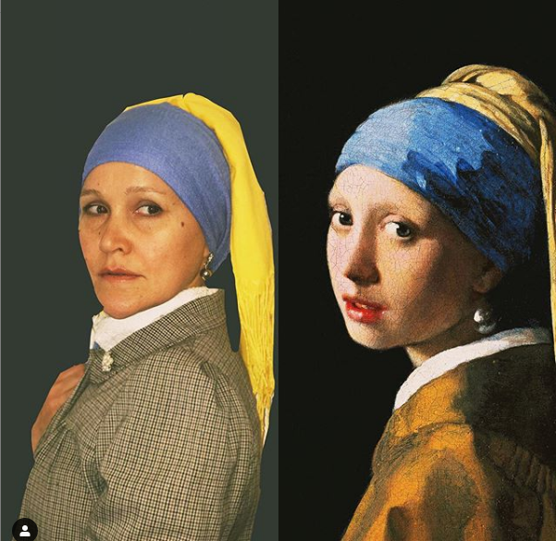
Сетевые акции, марафоны
Флешмобы в соцсетях
Миниконкурсы
Мессенджер-марафоны
Челлендж
#bookface
#эрмитаждома

Slide 26
Электронный читательский дневник
Виртуальные доски для коллективной работы
Облако слов - Инструкция WordArt
Ментальная карта - Инструкция Coogle
Монтаж видео - Инструкция Movavi
Загрузка в Ютуб - Инструкция Youtube
Интерактивный плакат - Инструкция Genially

Slide 27
Дистанционные (сетевые) проекты
Межпредметность
Коллективная работа
Медиа-информационная грамотность
Цель
Этапы
Сроки
Критерии оценивания
Результаты работы

Slide 28
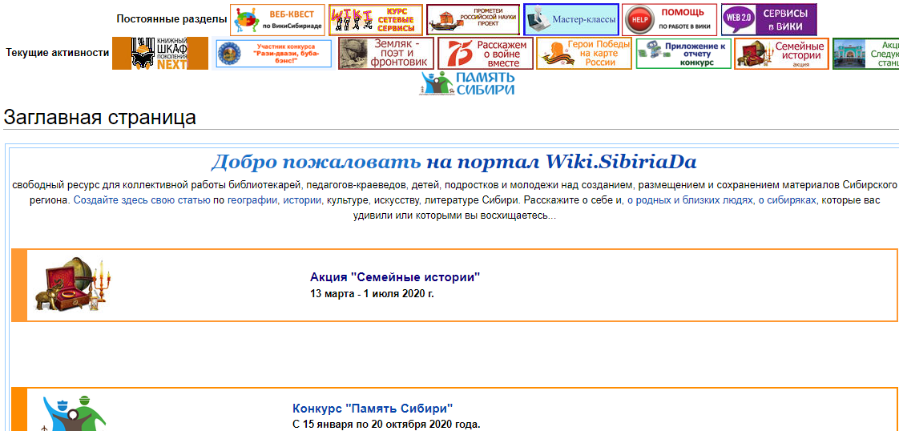

Slide 29
Поучиться

Slide 30
Выводы
Переход в дистант - время других возможностей
Открытость к изменениям
Медиакомпетенции выходят на первый план
Непрерывное самообразование
Цифровые инструменты - лишь средства достижения цели

